Slide 1
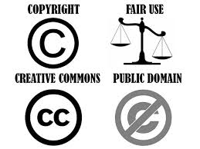

Competencias informacionales para la elaboración del TFG
Biblioteca de Comunicación
Universidad de Sevilla
Febrero 2017

Slide 2
1
Normativa TFG
Según la normativa aprobada en Junta de Facultad con fecha 9 de Julio de 2013, revisada y modificada en Junta de Facultad 17 de Junio 2014.
Artículo 1. El proyecto Fin de Grado consistirá en la realización por parte del estudiante, bajo la dirección tutelada, de un proyecto, memoria o estudio sobre un tema de trabajo que se le asignará y en el que se desarrollará y aplicará conocimientos, capacidades y competencias adquiridos en la titulación.

Slide 3


2
Buscar información
¿Qué información necesito?
Información de calidad

Slide 4
3
Buscar información
1. Identifica los conceptos principales del tema.
2. Busca sinónimos o posibles términos relacionados: puedes utilizar para ello para ello diccionarios, tesauros, etc.
3. Utiliza las búsquedas avanzadas y los operadores más útiles para tu búsqueda (Y,O,NO/AND, OR, NOT).
4. Utiliza los filtros y limitadores que ofrecen las bases de datos.
5. Reformula tu búsqueda tantas veces como haga falta.

Slide 5
4
Buscar información
Palabras clave: Intente pensar sinónimos o términos alternativos.
Ponga a prueba su tema: utilice estas palabras o términos clave como estrategia de búsqueda en el catálogo de la Biblioteca.

Slide 6

5
Buscar información
¿Dónde localizar la información?

Slide 7
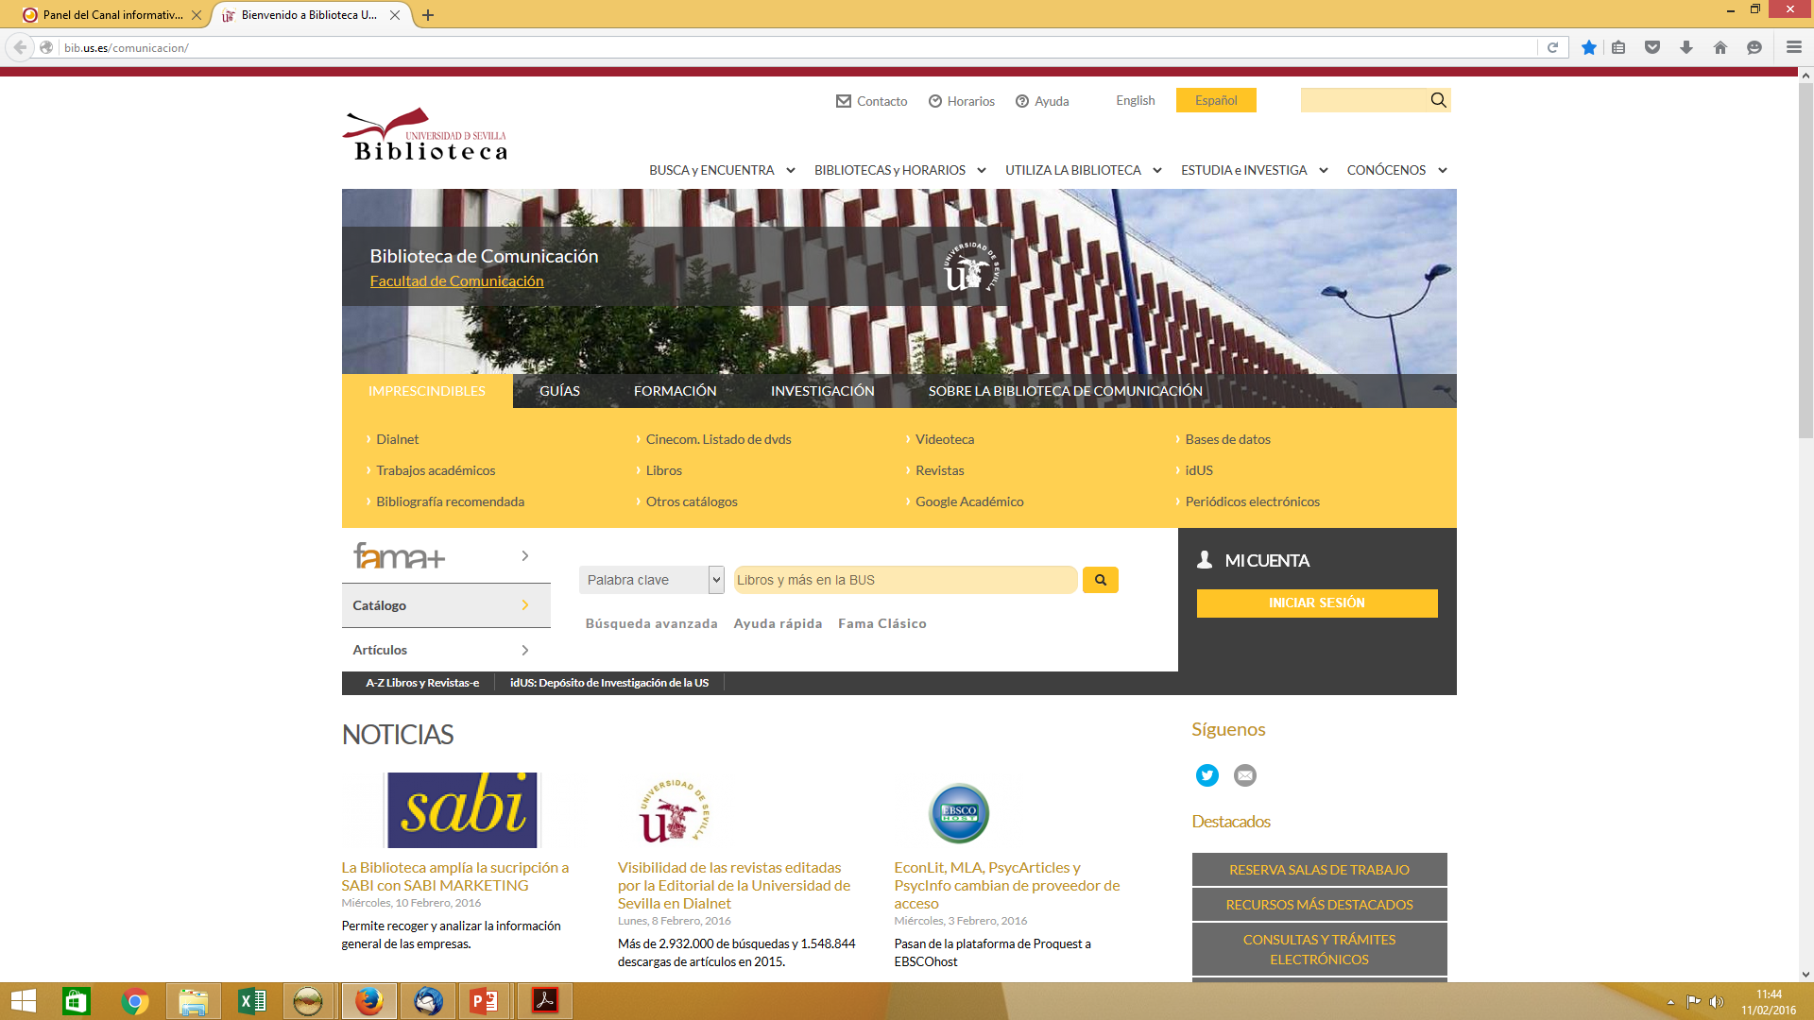
6
Buscar información
http://bib.us.es/comunicacion/

Slide 8





7
Buscar información

Slide 9
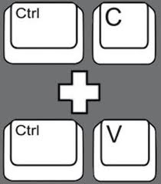
8
Evitar el plagio
Cortar y pegar sin citar es plagio. La US cuenta con un programa Antiplagio Turnitin.

Slide 10
9
Evitar el plagio
PLAGIO ES…
1. Copiar una obra y presentarla como propia.
2. Reproducir un texto en mi trabajo sin hacer referencia a su autor.
3. Incluir frases, párrafos o ideas de otros en nuestros escritos, sin citar su procedencia o autor.
4. Copiar párrafos o frases de sentencias sin señalar su procedencia.
5. Parafrasear un texto o una idea, sin citar su autor.
6. Comprar un trabajo a otro, al que se le llama “negro”, y presentarlo como propio.
7. Copiar cualquier obra multimedia (audio, vídeo, Webs…), música, gráficos, sin citar al autor.

Slide 11
10
Evitar el plagio
Hay que citar las fuentes consultadas, toda la bibliografía utilizada en el trabajo y las obras o las ideas ajenas incorporadas al trabajo
Capítulos de libros
Artículos científicos
Tesis
Libros
Congresos
Páginas web
Películas
Imágenes
Artículos de prensa

Slide 12
Evitar el plagio
11
No Hay que citar
Hechos o datos muy conocidos
(por ejemplo, la fecha de un hecho histórico, la extensión o la población de un país, etc.).

Slide 13
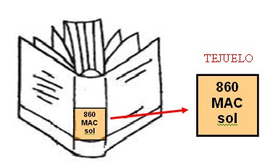
Libros en la Biblioteca FCOM
12
En la signatura P 001.81 están los libros sobre cómo hacer el TFG

Slide 14
Estilo de citas
13
En Ciencias Sociales estilo de citas
más frecuente es APA
En El Manual contiene:
estructura y contenido de un trabajo
Formato formato y estilo
Escri escribir con claridad
citas y bibliografía

Slide 15
14
Citas
En Ciencias Sociales estilo de citas más frecuente es APA
  Cita
  Nota
  Referencia

Slide 16
15
Citas
Una cita es la mención abreviada de una contribución de otro autor dentro del propio texto. Las citas se añaden entre paréntesis dentro del texto y consta de apellidos del autor, año de publicación y página o párrafo. Separados por ,
Según (Jiménez Varea, 2016, p. 25) cuando hablamos de Narrativa gráfica nos estamos refiriendo…

Slide 17
16
Citas
Una referencia bibliográfica es la representación de un documento a través de la identificación de sus elementos principales: Autor, Título, Lugar de edición, Editorial, Año, URL (para documentos electrónicos)
Ejemplo: Jiménez Varea, J. (2016). Narrativa gráfica: narratología de la historia. Madrid: Fragua

Slide 18
17
Citas
Tipos de cita
Cita textual: Transcripción fiel y palabra por palabra del texto de otro autor.
Cita indirecta o paráfrasis: Es un resumen breve o parafraseado (usando palabras diferentes a las empleadas por el autor) de una idea, de una parte de la obra o de toda ella.

Slide 19
18
Citas
Cita textual: Transcripción fiel y palabra por palabra del texto de otro autor, son citas cortas.
hasta 39 palabras va entre comillas (tres o menos de tres líneas).
Se añade la cita incluyendo la página en la que parece el texto citado (autor, año y páginas). En el caso de textos que no tengan página se cita el número del párrafo.
Ejemplo: “La complejidad narrativa es uno de los factores más determinantes en la calidad del relato seriado” (Cobo Durán, 2013, p. 219).

Slide 20
19
Citas
Cita textual larga: Transcripción fiel y palabra por palabra del texto de otro autor.
Más de 40 palabras. No se pone entre comillas. Se transcribe en párrafo aparte. El margen izquierdo y derecho de la cita debe comenzar con un tabulador. Se añade la cita (autor, año y páginas).
- En las citas largas la página se pone al final del fragmento.

Slide 21
20
Citas
Cita textual larga ejemplo
Cuando hacemos mención en las series de televisión de los personajes que forman parte de la misma.
La inclusión de esta secuencia tiene una clara intención motivadora protagonista, pues impulsa a Walter a regresar al negocio de la fabricación de metanfetamina.
El primero se produce en “Mandala” (2x11) cuando uno de sus amigos y traficantes, Combo, es asesinado a manos de un niño de once años, lo que provoca que el personaje vuelva a fumar “cristal”, en este caso junto a su novia, Jane, además de consumir otras drogas como heroína. (Cobo Durán, 2013, p. 228).

Slide 22
21
Citas
Cita indirecta o paráfrasis: Es cuando se interpretran las palabras d e otro autor y se exponen con otras palabras. No se ponen comillas.
Y no hay que mencionar la página exacta
Ejemplo: Si tenemos en cuenta que cuando se habla del liderazgo de las series de televisión en España el autor no puede ser considerado… (Cobo Durán, 2013)

Slide 23
22
Citas
Número de autores
- 2 autores: Se citan ambos, separándolos por la conjunción y ó & (para obras en inglés)
- 3-5 autores: La primera vez se citan todos, separados por coma, excepto el último, que se separa con y ó &. A partir de la segunda cita, sólo el primero, seguido de et al. sin cursiva y con punto después de el al.
Ejemplo: (Cobo Durán, y Hernández-Santaolalla, 2013)
Ejemplo: Primera vez (Cobo Durán, Hernández-Santaolalla, Klosterman, Ríos, I. de los y Littman, 2013)
Segunda o más veces (Cobo Durán et al., 2013)

Slide 24
23
Citas
Número de autores
6 autores:
Siempre, desde la primera cita, el primer autor, seguido de et al. (sin cursiva y con punto después de al).
Ejemplo: (Cobo Durán, et al., 2013)

Slide 25
24
Nota
Las notas son aclaraciones marginales al texto
Sirven para complementar y facilitar la lectura del mismo
Pueden ir a pie de página
Al final de cada capítulo
o al final del trabajo

Slide 26
25
Referencias
Se trata del conjunto del material utilizado o consultado durante la realización del trabajo.
Se deben incluir los recursos citados en la redacción del trabajo y también aquellos que se han consultado aunque no citado.
Las referencias se incluyen en la parte final en al apartado bibliografía.
Se ordenan alfabéticamente y los nombres de pila no se desarrollan sino que sólo van las iniciales.
Los datos para redactar las referencias son.
Autor, titulo del libro, fecha, si la tiene, si es desconocida se usan las iniciales s.f. nº de edición a partir de la 2ª. Lugar de edición, editorial

Slide 27
26
Referencias
Estilo APA
Libro:
Jiménez Varea, J. (2016). Narrativa gráfica: narratología de la historia. Madrid: Fragua.

Slide 28
27
Referencias
Estilo APA
Libro cuyo autor es una Entidad
Cuando citamos un trabajo elaborado por un organismo o entidad
American Psychological Association. (2011). Manual de publicaciones de la American Psychological Association. Guía de entrenamiento para el estudiante. México: El Manual Moderno

Slide 29
28
Referencias
Estilo APA
Capítulo de libro
Rubio-Hernández, M.d.M. (2010). Reinventando a Fausto. Walter White como actualización del mito fáustico. En Cobo Durán, S. y Hernández-Santaolalla, V. (Coord.) Breaking Bad. 530 gramos (de papel) para seriadictos no rehabilitados (pp.60-72) Madrid: Errata Naturae.

Slide 30
29
Referencias
Estilo APA
Artículo de revista
Galván Jerez, E. (2016). La estética japonesa del fallo. El “mono no aware” y los fallos ficcionales en videojuegos. LifePlay. Revista Académica internacional sobre videojuegos (5) 42-57

Slide 31
30
Referencias
Estilo APA
Tesis doctoral
Navarrete-Galiano, R. (2016). El cine republicano: el caso de Rosario Pi. (Tesis doctoral inédita). Universidad de Sevilla, Sevilla.

Slide 32
31
Referencias
Estilo APA
Artículo de periódico
Mateo, J.J. y Junquera, N. (2017). El caso del presidente de Murcia deja en evidencia el pacto Rajoy-Rivera. El País, 22 de febrero, 15

Slide 33
32
Referencias
Estilo APA
Película
Erice, V. (director). El Sur (1983). Chloe Productions

Slide 34
33
Referencias
Estilo APA
Página Web
BIBLIOTECA de la Universidad de Sevilla. Guías de la BUS: Herramientas y guías para encontrar y gestionar la información, (12 November 2014, 1:48). Recuperado el 12 noviembre 2014, de http://guiasbus.us.es/guias

Slide 35
34
Referencias
Estilo APA
Libro electrónico
Fernández, E.P. (2007). Big data: eje estratégico d ela industria audiovisual [en línea]. Barcelona: UOC.
Recuperado de http://0-site.ebrary.com.fama.us.es/lib/unisev/detail.action?docID=11335772&p00=comunicacion+audiovisual

Slide 36
.
35
Referencias
Estilo APA
Revista electrónica
Phillips, P.C. (1998). Temporality and Public Art. Art Journal.. [En línea] (Winter): 331. Recuperado de: http://0-search.proquest.com.fama.us.es/docview/1290027214/501E02818EFC469FPQ/10?accountid=14744

Slide 37
36
Referencias
Fuentes secundarias
-Sólo cuando no se tiene acceso a la fuente original.
-Se menciona en el texto la fuente original.
-Se utiliza la expresión Citado en dentro del paréntesis, seguido de los apellidos del autor y la fecha de la fuente secundaria.
-Se incluye sólo la referencia de la fuente secundaria.

Slide 38
37
Guías de la BUS
Guías de la Biblioteca
Cómo elaborar bibliografías y citas
Cómo elaborar bibliografías y citas de las redes sociales
Cómo utilizar el programa gestor de referencias Mendeley

Slide 39
38
Comunicar la información
1. Índice de contenidos (cómo generar un índice automático en Word) http://www.youtube.com/watch?v=kx5t4qzlvGs
2. Resumen (máx. 200 palabras) y Palabras clave
3. Introducción
4. Marco y objetivos
5. Metodología
6. Desarrollo /Resultados y discusión
7. Conclusiones, implicaciones y limitaciones
8. Bibliografía

Slide 40
39
Comunicar la información
ÍNDICE
RESUMEN ....................................................................................................................... 5
1.-INTRODUCCIÓN ......................................................................................................... 6
2.-OBJETIVO ................................................................................................................... 6
3.-HIPÓTESIS DE PARTIDA ............................................................................................. 7
3.1.-Hipótesis de partida ................................................................................................ 7
4.-METODOLOGÍA .......................................................................................................... 7
4.1.-Criterios del objeto de estudio ................................................................................ 7
4.2.-Método de análisis .................................................................................................. 9
4.3.-Proceso de investigación llevado a cabo ................................................................ 9
4.4.-Herramientas metodológicas ................................................................................ 11
5.-LA MUJER EN LAS OLIMPIADAS .............................................................................. 11
6.-CONTEXTO SOCIO-CULTURAL ACTUAL ................................................................... 13
7.-CÓDIGOS DEONTOLÓGICOS .................................................................................... 15
7.1.-El código de la FAPE .............................................................................................. 15
8.-LOS ESTEREOTIPOS .................................................................................................. 16
9.-ROLES DE GÉNERO Y REPRESENTACIÓN SOCIAL .................................................... 17
10.-MUESTRA ............................................................................................................... 19
11.-RESULTADOS .......................................................................................................... 20
11.1.-Mundo Deportivo ................................................................................................ 20
11.2.-Estadio Deportivo ................................................................................................ 28
12.-COMPARACIÓN ...................................................................................................... 33
13.-DISCUSIÓN .............................................................................................................. 34
14.-CONCLUSIONES ...................................................................................................... 39

Slide 41
40
Comunicar la información
El título
Debe ser corto (menos de 10 palabras), específico y claro.
Debe conseguir captar la atención del lector.
Utilizar el subtítulo para especificar el tema concreto.
Se recomienda redactar el título al final del trabajo.
Ejemplo. El deporte femenino y la mujer periodista en la prensa especializada : estudio de campo Mundo Deportivo y Estadio Deportivo, Londres 2012

Slide 42
41
Comunicar la información
El resumen (entre 120 y máx. 200 palabras)
Debe mostrar una visión de conjunto del trabajo.
Debe reflejar las ideas más importantes de cada apartado del trabajo, pero sin ser excesivamente específico.
El resumen se redactará al finalizar el trabajo.
Ejemplo: La investigación abarca cómo ha evolucionado el protagonismo de la mujer deportista y la mujer periodista antes, durante y después de los Juegos Olímpicos de Londres 2012, en un periodo de 3 meses y donde, desde la perspectiva española, las deportistas tuvieron un gran protagonismo. La imagen del cuerpo femenino, la relación de las mujeres con ésta por una parte y con el deporte por otra, también están determinadas por estereotipos que aún se mantienen a pesar del avance de la mujer en casi la totalidad de las actividades. Los estereotipos y patrones culturales marcan ya un condicionante respecto a las niñas desde la infancia más temprana y hacen que se vayan cultivando las identidades en ambos sexos. Por lo anterior, se espera de las mujeres una diferencia en cuanto a rendimiento, expectativas de éxitos, competencia, entrenamiento, y por el contrario, mayor aptitud para la creatividad e intelectualidad, y la sensibilidad. Londres 2012 marcó un punto de inflexión en el deporte femen.

Slide 43
42
Comunicar la información
Las palabras clave
Utiliza los términos más específicos posible que definan correctamente el tema de tu trabajo.
Ejemplo:
Periodismo, Mujeres, Deporte, Desigualdad, Juegos Olímpicos

Slide 44
43
Comunicar la información
Modelos de Póster
El deporte femenino y la mujer periodista en la prensa especializada por Gonzalo Cornejo Gómez
Incidencia del doblaje sobre las obras audiovisuales : el problema de las sitcom estadounidenses por Sebastián Pérez Vides

Slide 45
44
Los bibliotecarios podemos facilitaros muchas veces la búsqueda de información y el acceso al documento: en persona o por correo-e
brito@us.es jop@us.es

